Slide 1
In PUGLIA la CULTURA è di TUTTI
Costruiamo una nuova strategia della Regione Puglia per l’arte, la scienza, il patrimonio, la conoscenza

Slide 2
Là dove un gruppo di persone ha un po’ di vita in comune, lì nasce una cultura
Everett Hughes
Conoscersi in una situazione di difficoltà
è un’opportunità
Giovanni Truppi

Slide 3
VISIONE

Slide 4
LA CULTURA È PER TUTTI
La cultura è prima di tutto un diritto: dare la possibilità a tutte e tutti di accedere a conoscenze, esperienze e linguaggi che formano senso critico e appartenenza.
Programma di mandato 2026 - 2030

Slide 5
LA CULTURA È FATTA DA TUTTI (e tutti i giorni)
Dobbiamo investire non solo in eventi ma in spazi fisici di espressione e produzione culturale.
Dobbiamo far nascere una nuova generazione di artisti, scienziati, operatori culturali, cittadini consapevoli.
Programma di mandato 2026 - 2030

Slide 6
UN NUOVO FILO ROSSO
La relazione tra cultura e turismo, se da un lato ha rafforzato l’immagine della regione, dall’altro rischia di ridurre la cultura a strumento di marketing territoriale.
Cultura, scuola, università, parità di genere, giovani, legalità e antimafia sociale sono politiche che costruiscono fiducia e coesione.
Sono le precondizioni per ogni sviluppo duraturo.
Linee di mandato 2026 - 2030

Slide 7
LA CULTURA RIGUARDA IL FUTURO DI TUTTI (e viceversa)
Cambiamento climatico
Aumento delle disuguaglianze
Nuovi media e intelligenza artificiale
Squilibrio demografico
Razzismo, odio, intolleranza
Sfiducia nella scienza e nella democrazia

Slide 8
I NUMERI

Slide 9
Cultura e conoscenza in Puglia: un ecosistema
155 musei
302 biblioteche
284 sale cinematografiche
+ 100 teatri e altri spazi aderenti al sistema dello regionale dello spettacolo dal vivo
220 librerie
18.200 oggetti del patrimonio culturale censiti
12.944 spettacoli dal vivo
14.467 imprese Culturali e creative con 53.444 addetti
1.519 organizzazioni non profit culturali e creative
3.100 scuole di ogni ordine e grado 5 università
257 comuni e 6 province, di cui una città metropolitana
Regione Puglia con X enti e fondazioni partecipate

Slide 10
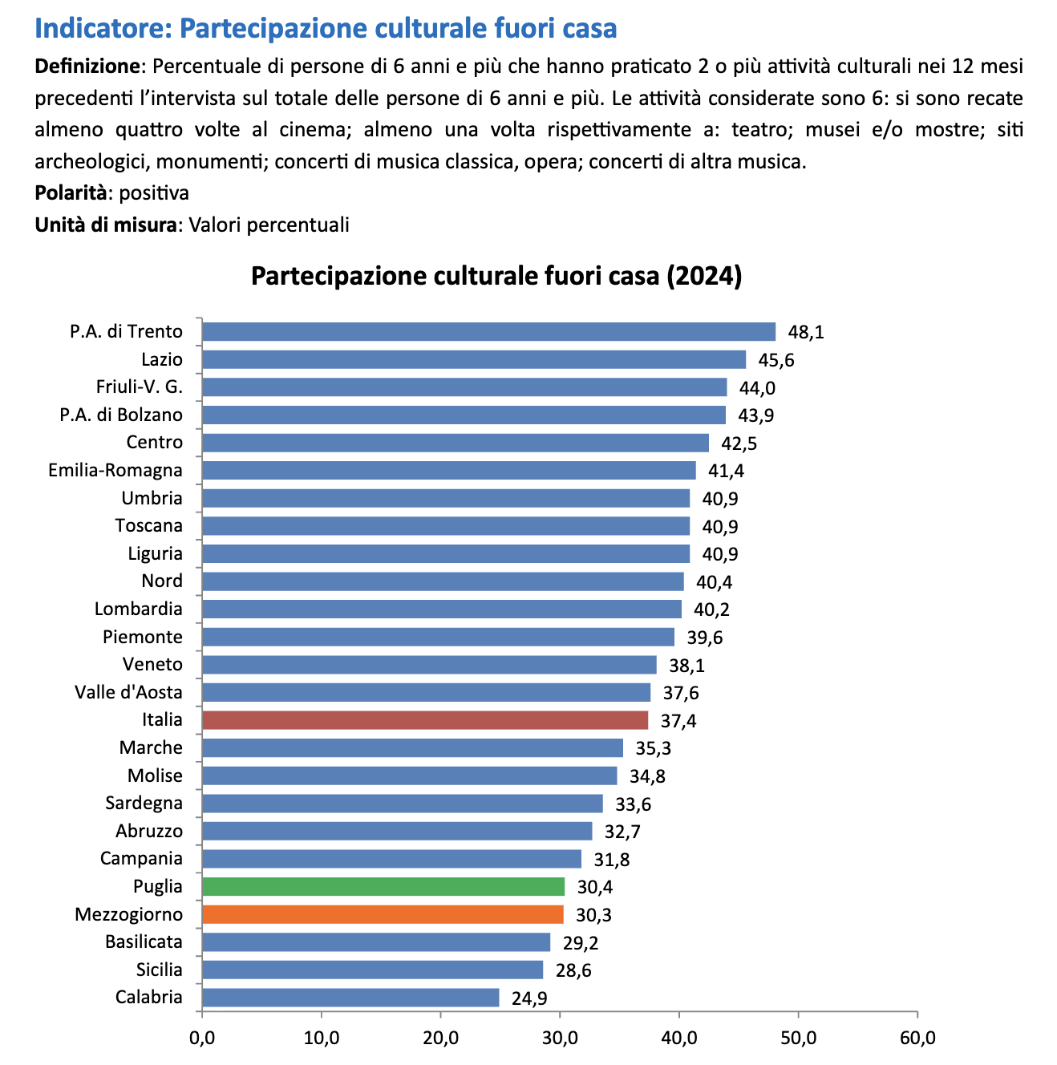
Partecipazione culturale fuori casa
ISTAT, BES 2024 – Istruzione e formazione, dati 2024; confronto regionale elaborato dall'Ufficio Statistico Regione Puglia su dati ISTAT.

Slide 11
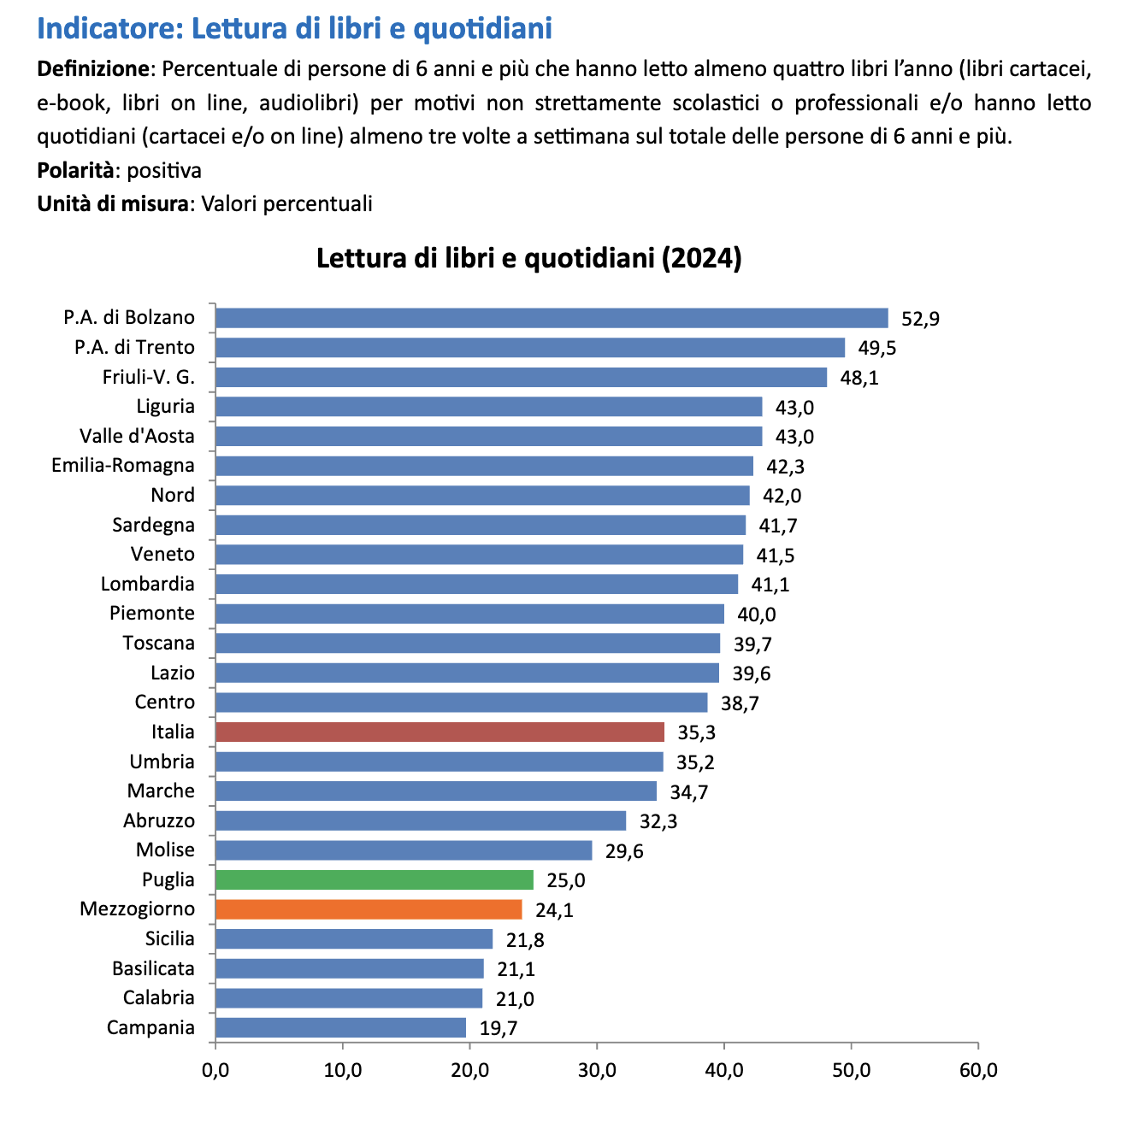
Lettura di libri e quotidiani
ISTAT, BES 2024 – Istruzione e formazione, dati 2024; confronto regionale elaborato dall'Ufficio Statistico Regione Puglia su dati ISTAT.

Slide 12
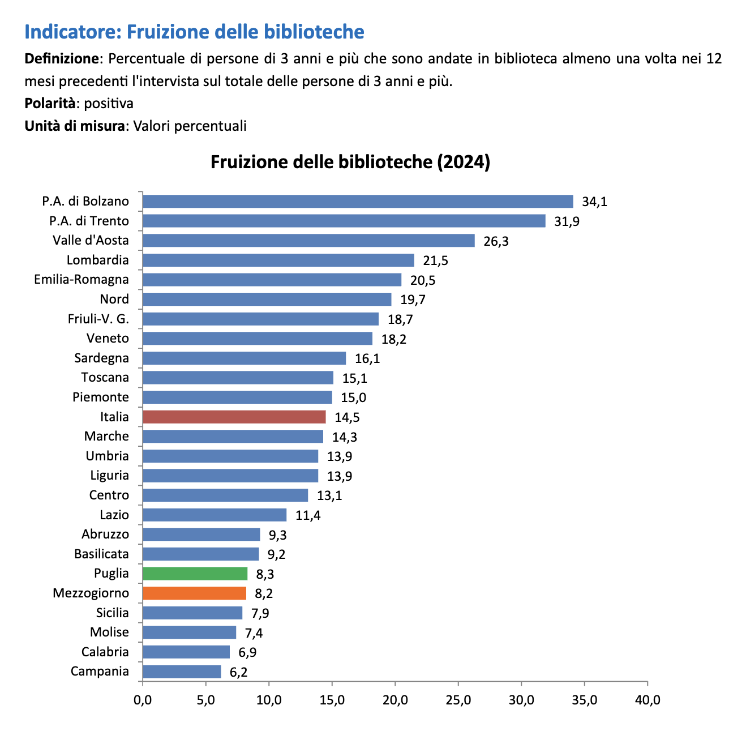
Fruizione delle biblioteche
ISTAT, BES 2024 – Istruzione e formazione, dati 2024; confronto regionale elaborato dall'Ufficio Statistico Regione Puglia su dati ISTAT.

Slide 13
Una geografia culturale diseguale
Solo 73 comuni pugliesi su 257, il 28,4%, ospitano almeno un museo
Bari + Lecce + Foggia concentrano circa il 66% dell'offerta museale regionale, mentre Taranto e Brindisi insieme ne rappresentano circa il 20%
Nel 2022 sono stati registrati circa 185 mila spettacoli in Puglia, ma quasi il 47,8% si concentra nella provincia di Bari
La rete delle Biblioteche di Puglia conta 302 biblioteche aderenti (+40% rispetto al 2023)
il polo più esteso si conferma quello di Lecce con 107 biblioteche, seguito da Foggia (78), Brindisi (42) e Taranto (40)

Slide 14
A CHE PUNTO SIAMO

Slide 15
PRINCIPALI PROGETTI E FINANZIAMENTI IN CORSO:
BIBLIOTECHE DI PUBBLICA LETTURA: 130 meuro
AREE INTERNE E ATTRATTIVITÀ BORGHI: 74 meuro per 5 aree + 20 meuro Accadia
LUOGHI DI CULTURA PUBBLICI NON STATALI: 88 meuro stanziati per 30 interventi + altri 30 accolti
SITI ARCHEOLOGICI: 20 meuro
BENI CULTURALI E LUOGHI DI CULTURA DI ENTI ECCLESIASTICI 25 meuro stanziati + 23 interventi
EFFICIENTAMENTO ENERGETICO DI LUOGHI DI CULTURA PUBBLICI 5,15 meuro stanziati x 5 interventi
BENI CULTURALI E RIGENERAZIONE URBANA 9.3 meuro stanziati > approvate 13 strategia > 8 interventi di rigenerazione urbana a base culturale
BANDI DI SOSTEGNO allo spettacolo dal vivo, alle produzioni cinematografiche, ai festival del libro e del cinema, alla comunicazione dei grandi eventi

Slide 16
LE RISORSE
FSE 2021 2027 (totali, utilizzate e residue)
FESR 2021 2027 (totali, utilizzate e residue)
FSC 2021 2027 (totali, utilizzate e residue)
POC 2021 2027 (totali, utilizzate e residue)

Slide 17
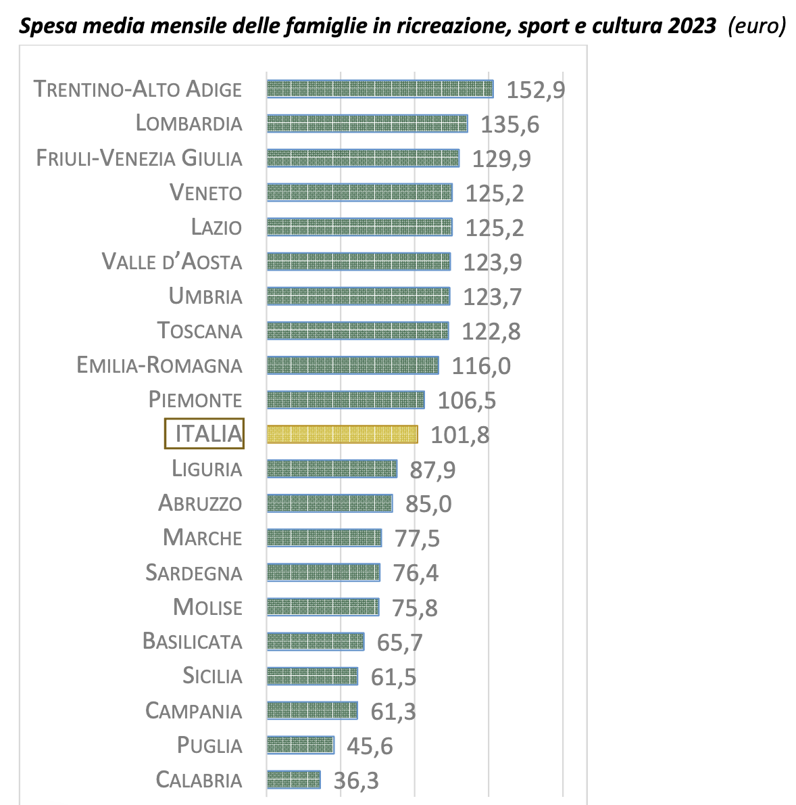
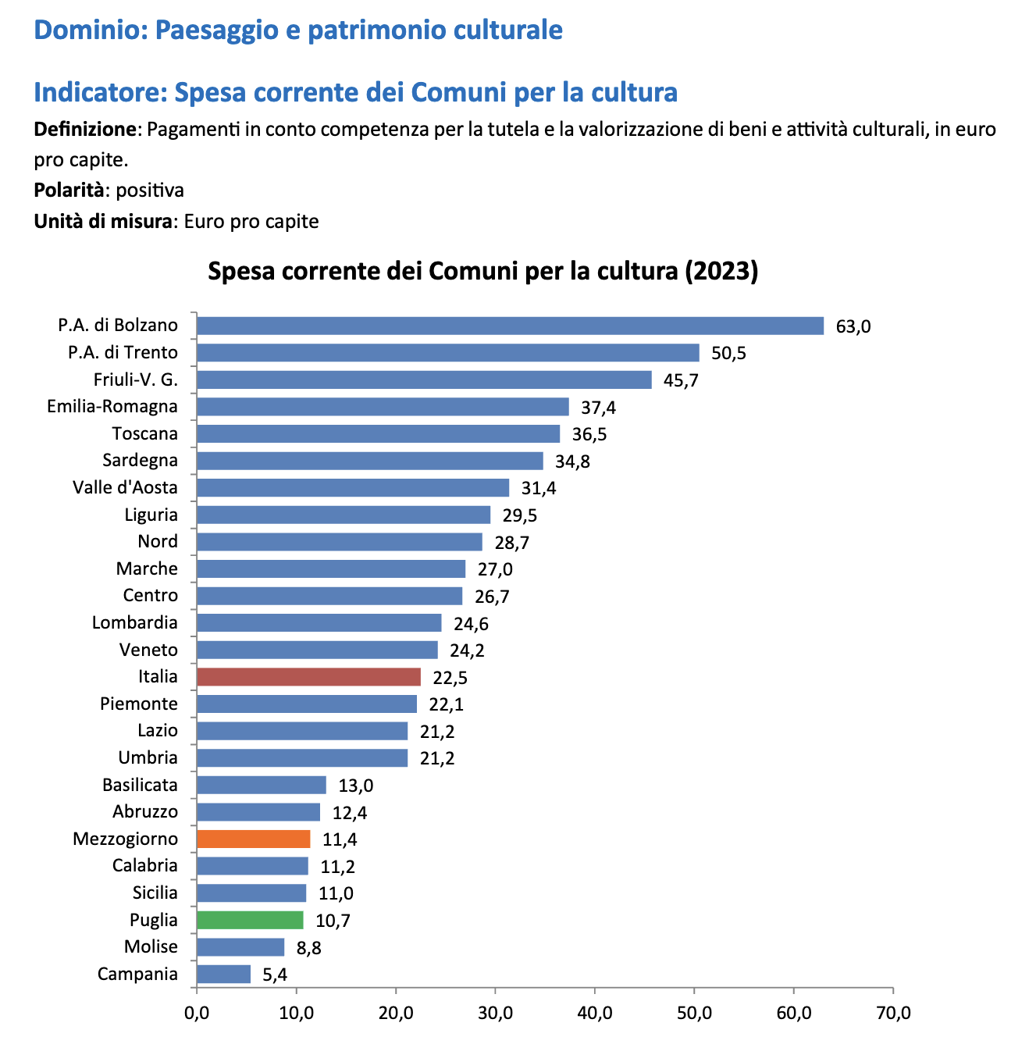
21° Rapporto Annuale Federculture 2025IMPRESA CULTURA- il turismo culturale in Italia: analisi, modelli e proposte
ISTAT, BES 2024 – Istruzione e formazione, dati 2024; confronto regionale elaborato dall'Ufficio Statistico Regione Puglia su dati ISTAT.

Slide 18
SOSTENERE LA CULTURA È RESPONSABILITÀ DI TUTTI
Prendere la scarsità come occasione
Alleanze locali tra istituzioni, associazioni, imprese, comunità
Cercare soluzioni collettive, non individuali
Usare bene le risorse pubbliche (e cercare tutte quelle non utilizzate)
Chi più riceve, più contribuisce

Slide 19
INIZIA UNA STAGIONE DI TRANSIZIONE
(e sperimentazione)
Per prima cosa:
Rispettare il lavoro fatto e i risultati raggiunti
Monitorare e valutare le misure concluse e in corso
Ascoltare e imparare dai punti di forza e di debolezza
Sperimentare in vista della prossima programmazione

Slide 20
3 PRIORITÀ

Slide 21
PRIORITÀ 1: UNA CULTURA DI PROSSIMITÀ
Spegnere gli schermi e tornare ad incontrarsi attraverso la cultura
In tutta la Puglia, avere spazi e servizi culturali a poca distanza da casa
Prendersi cura del patrimonio coinvolgendo scuole, università, comunità
Mettere in contatto gli ecosistemi culturali locali con le reti globali
Oltre ad investire in attrattività, anche restituire al territorio
Investire in ricerca, contaminazioni, ibridazioni

Slide 22
PRIORITÀ 2: RIDURRE L’INCERTEZZA che ricade sui più deboli e limita l’imprenditorialità
Pagare al più presto beneficiari e fornitori
Aiutare chi è rimasto indietro (es. nelle rendicontazioni)
Costruire dispositivi semplici per ridurre i costi della burocrazia
Comunicare e rispettare le scadenze
Prima bandi, poi esiti e poi progetti, per limitare l’indebitamento

Slide 23
PRIORITÀ 3: UN’ECONOMIA CIVILE DELLA CULTURA
L’impresa culturale è «civile» quando è radicata sul territorio, genera autonomia, crea lavoro di buona qualità, restituisce alle comunità
La varietà (di dimensioni, età, forme giuridiche) è un punto di forza
Non grandi vs piccoli, profit vs non profit, esordienti vs esperti: accompagnare le trasformazioni
Senza nuovi attori, l’economia della cultura non ha futuro

Slide 24
12 COSE DA FARE,
PER COMINCIARE

Slide 25
#1 APPROVARE LA LEGGE SULLE ATTIVITÀ CULTURALI, CREATIVE E DELLO SPETTACOLO
Valorizzare il lavoro preparatorio realizzato
Allineare la legge con il programma di mandato
Più obiettivi, meno organismi, più apertura, meno struttura
Dedicare un’alta norma alla tutela e valorizzazione del patrimonio
Obiettivo: approvare il Disegno di Legge in Giunta entro il 2026

Slide 26
#2 APPROVARE UN TESTO UNICO SUL PATRIMONIO E I BENI CULTURALI MATERIALI E IMMATERIALI
Allineare la legislazione regionale, nazionale, europea
Mettere ordine dopo 15 anni di frammentazione normativa
Convenzione di Faro e protocollo sulla cura dei luoghi (Anci e Upi)
Diffondere pratiche di gestione collaborativa (PSPP)
Obiettivo: approvare il Disegno di Legge in Giunta entro giugno 2027

Slide 27
#3 DAGLI ATTRATTORI TURISTICI ALLE INFRASTRUTTURE CULTURALI DI PROSSIMITÀ
Un nuovo bando in pubblicazione a novembre 2026
26 milioni di euro + 12 per la provincia di Taranto (JTF)
Obiettivo: investire su spazi culturali privati o pubblici in concessione
Supportare gli investimenti anche delle piccole realtà
Confinanziamento crescente al crescere del contributo richiesto

Slide 28
#4 WELFARE CULTURALE = VIVERE LA CULTURA INSIEME ALLE ALTRE PERSONE
Bando da 20 (+10) milioni di euro in pubblicazione a novembre 2026
Obiettivo: incentivare la fruizione e la produzione collettiva di cultura
Aperto ad Enti locali, ETS, imprese culturali e creative
Priorità ai luoghi fisici e alle attività continuative a bassa soglia
Finanziare progetti che si basano su processi già avviati
Accesso a sportello con colloqui

Slide 29
#5 SOSTENERE LA COMUNICAZIONE DEI GRANDI EVENTI CULTURALI ma solo se…
generano investimenti significativi sul territorio
coinvolgono fornitori e maestranze locali
rispettano i diritti e generano lavoro di buona qualità
sono coerenti con la strategia regionale sull’attrattività e l’internazionalizzazione
4 milioni di euro per il primo e secondo semestre 2027

Slide 30
#6 UN FONDO PER IL NON PROFIT CULTURALE E LE «STAGIONI» DEGLI ENTI LOCALI
Un nuovo bando per il 2026 e 2027 in pubblicazione a ottobre
3,8 milioni di euro
3 finestre per candidarsi: ottobre; gennaio; luglio
Copertura fino al 60% dei costi (o decifit di valore inferiore)
Attività artistiche, culturali, di tradizione
Bando in uscita a ottobre 2026

Slide 31
#7 RIFINANZIARE LE LEGGI SULLA CULTURA DI BASE E INNOVARE LE MODALITÀ DI ATTUAZIONE
Rifinanziamento della legge regionale sulle orchestre giovanili
Rifinanziamento delle legge regionale sulle bande
Riattivazione delle iniziative a sostegno della lettura
Progettare nuove iniziative a sostegno delle librerie indipendenti

Slide 32
#8 MUSICA E CINEMA: FAR RIPARTIRE LE AZIONI DI SOSTEGNO AGLI OPERATORI
APULIA DEVELOPMENT FILM FUND
aiuti a copertura dei costi di sviluppo delle opere audiovisive - € 400.000 annui per il triennio 2026 2028
APULIA HOSPITALITY FILM FUND
rimborso delle spese di ospitalità per le produzioni non beneficiarie del Film Fund - € 300.000 annui per il triennio 2026 2028
APULIA THEATRICAL FUND
sostegno all’esercizio cinematografico attraverso servizi di programmazione e iniziative di sviluppo del pubblico - € 500.000 per il triennio 2026 2028

Slide 33
#9 SEGUIRE I CANTIERI, APRIRE GLI SPAZI, TENERLI APERTI
La Magna Capitana di Foggia, tra le più grandi del Mezzogiorno
La Rossani di Bari come centro culturale su lettura e conoscenza
Riattivare il Kursaal Santalucia
Aprire tutte le biblioteche di pubblica lettura
Mappatura e trasparenza sugli interventi finanziati
Aiutare i comuni ad aprire gli spazi realizzati e poi chiusi
Creare comunità di operatrici e operatori

Slide 34
#10 SEI GIORNATE A NOVEMBRE, A TARANTO, PER DISCUTERE CON «TUTTA LA CULTURA» DELLA PUGLIA
Tutta la musica
Tutto il teatro e la danza
Tutta la lettura
Tutto il cinema e l’audiovisivo
Tutte le arti visive e performative
Tutto il patrimonio
QR CODE

Slide 35
RIEPILOGO. LE AZIONI E LE RISORSE
LEGGE SULLE ATTIVITÀ CULTURALI, CREATIVE E DELLO SPETTACOLO
TESTO UNICO SUL PATRIMONIO E I BENI CULTURALI
BANDO INFRASTRUTTURE CULTURALI DI PROSSIMITÀ € 32.000.000
BANDO WELFARE CULTURALE € 30.000.000
BANDO GRANDI EVENTI € 4.000.000
FONDO PER IL NON PROFIT CULTURALE E GLI ENTI LOCALI € 3.600.000
LEGGI SULLA CULTURA DI BASE € XXX.XXX
AZIONI DI SOSTEGNO AGLI OPERATORI DELLA MUSICA E DEL CINEMA € XXX.XXX
APERTURA SPAZI E MONITORAGGIO CANTIERI
SEI GIORNATE PER DISCUTERE CON «TUTTA LA CULTURA» DELLA PUGLIA

Slide 36
«In un tempo di risorse scarse, occorre cambiare la missione della politica: da attività di ridistribuzione delle limitate risorse pubbliche a processo continuo di attivazione delle vaste risorse sociali.
Anzi diciamolo meglio: usare le risorse pubbliche, limitate e insufficienti, come leva per mobilitare il diffuso patrimonio di risorse latenti che giacciono sottopelle nella comunità.»
G. Minervini

